Slide 2
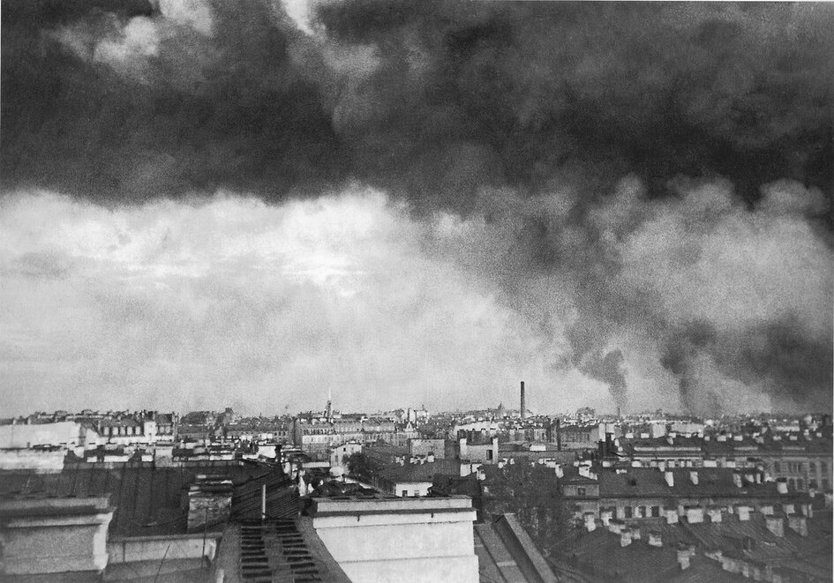
08.09.1941

Slide 3
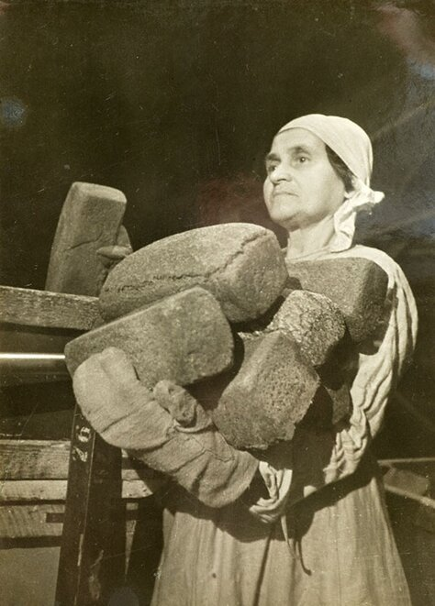
250
125
500

Slide 4
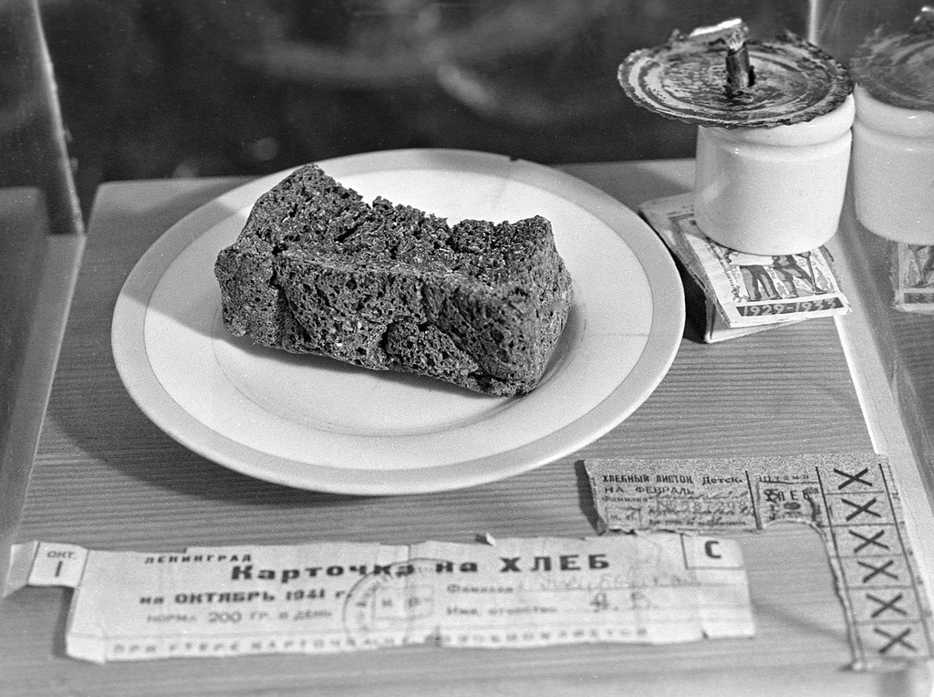
200
10.1941

Slide 5
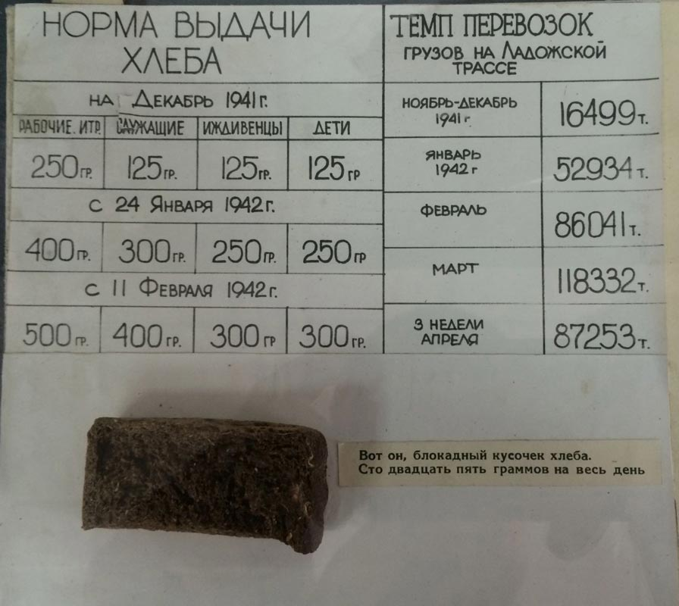
125

Slide 6
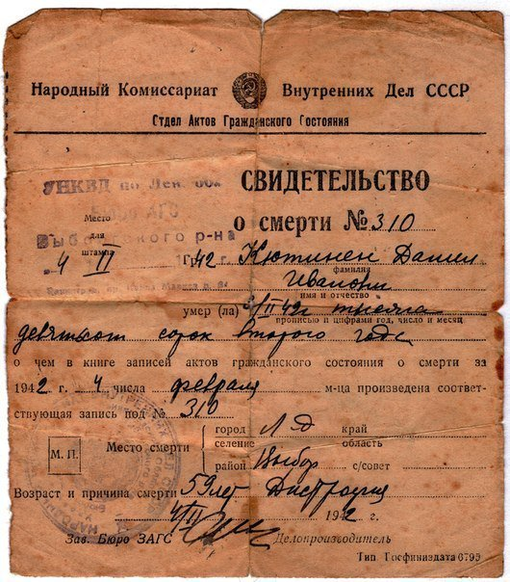
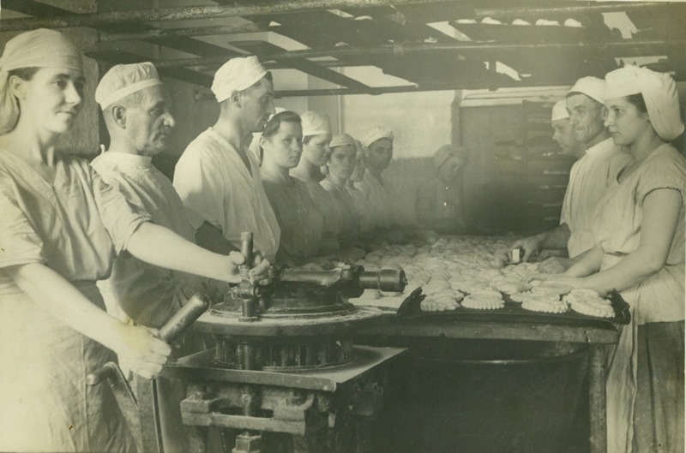
03.02.1942

Slide 7
05.1941
05.1942
10.1942
Notes:
Фотографии ленинградки С.И. Петровой, пережившей блокаду. Сделаны в мае 1941 года, в мае 1942 года и в октябре 1942 года соответственно.

Slide 8
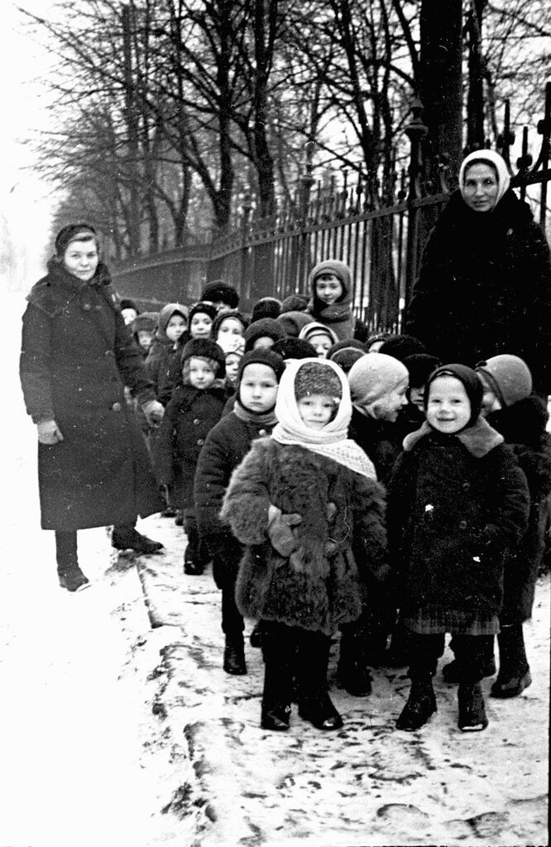
12.1941
Notes:
Дети из ленинградского детского сада на прогулке. Декабрь 1941 г.

Slide 9
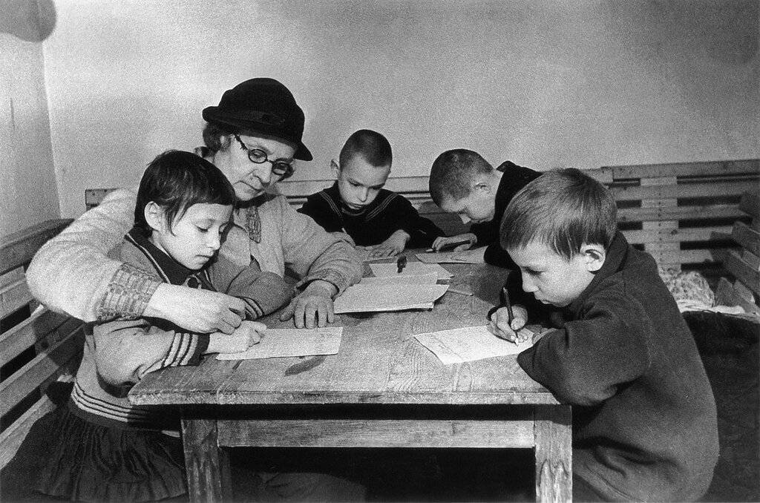
1942
Notes:
Школьный урок в ленинградском бомбоубежище. 1942 г.

Slide 10
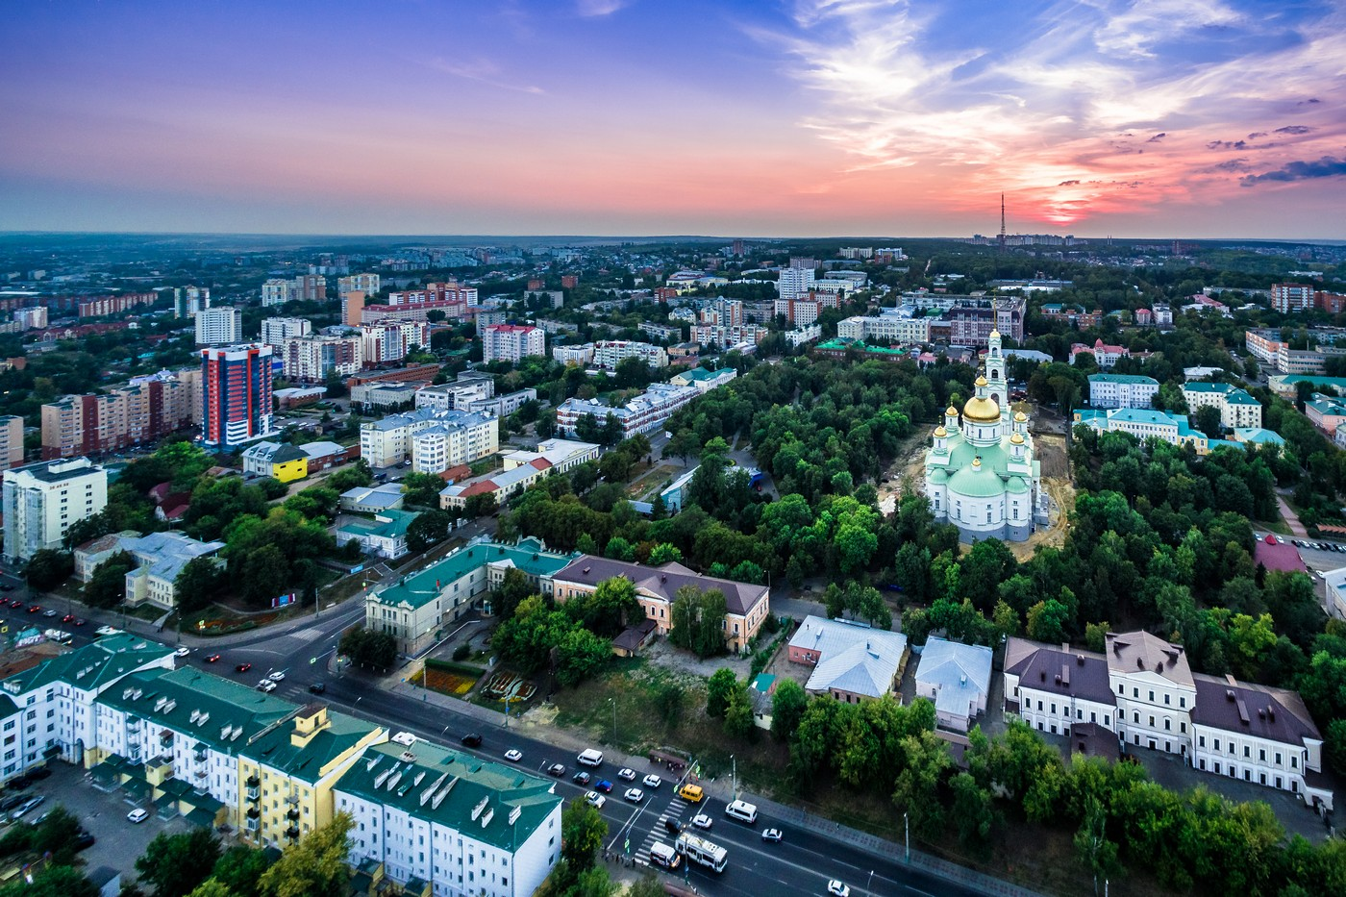
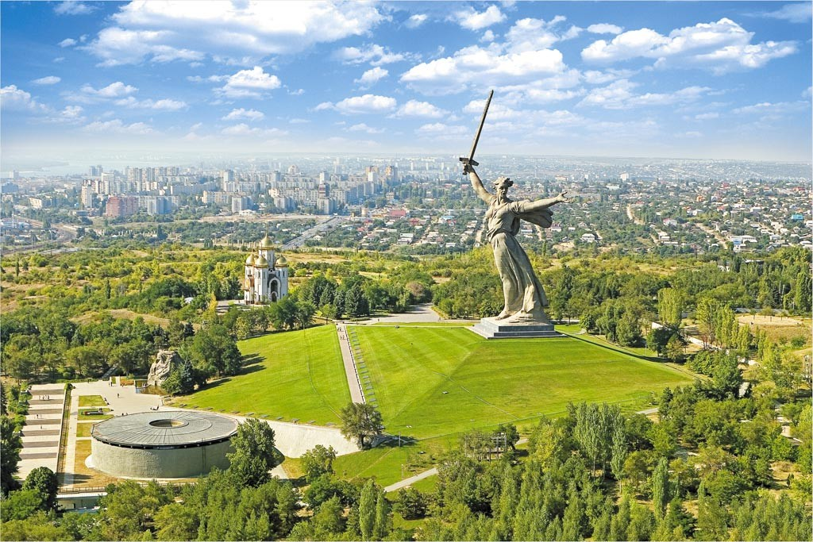
Пенза
1500000
522000
Волгоград
1013468

Slide 11
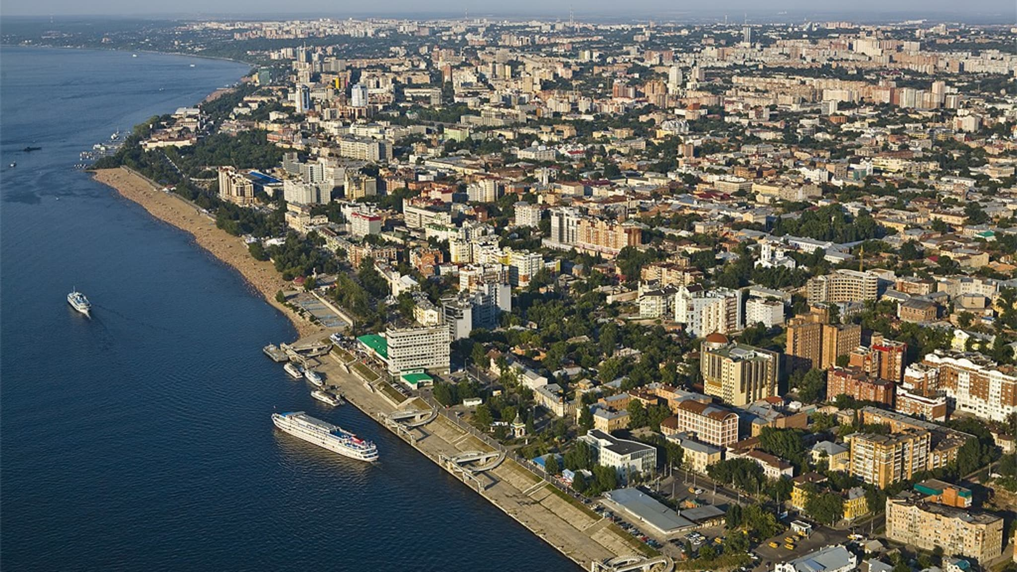
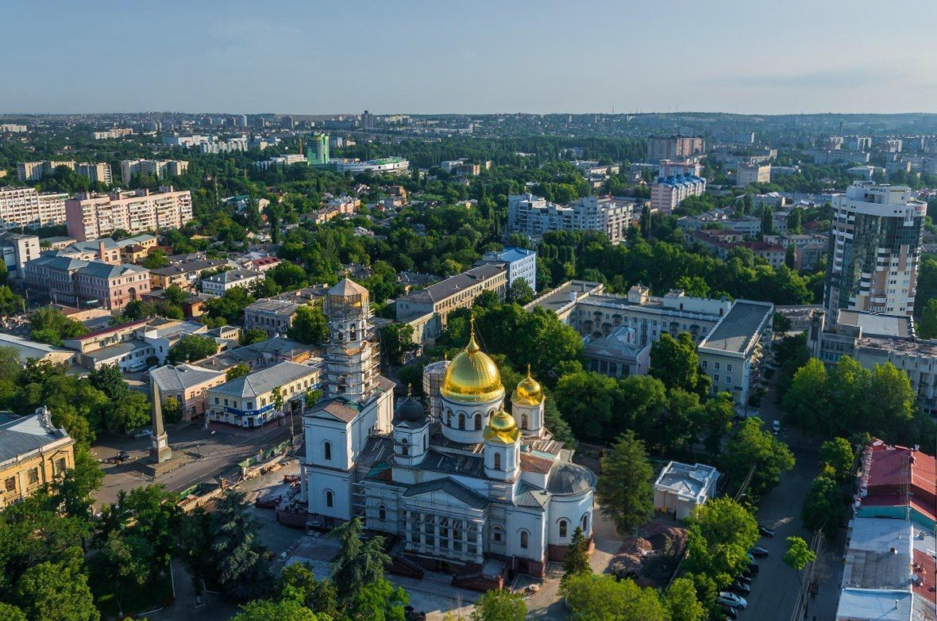
Самара
1500000
1156608
Симферополь
341536

Slide 12
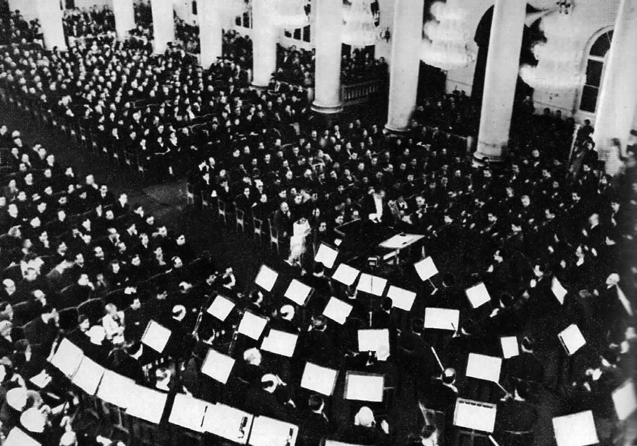
7

Slide 13
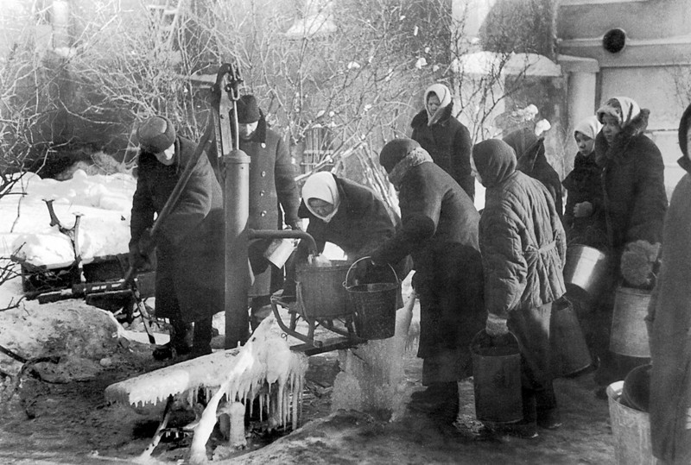
32,1
Notes:
В первый день 1942 года было минус 25, 2 января — минус 27, потом немного потеплело, но к 10 января температура вновь опустилась до минус 25. Вторая декада января была холоднее. 11 января — 27, 12-го — 33, 13-го — 35, 14-го — 30. Следующие 5 дней чуть отпустило — от минус 13 до 24. В третьей декаде вновь похолодало. 20 и 21 января — минус 34, 23-го — 28, 24-го -34, 25-го — 30, 26-го — 25, 27-го — 30, 28-го — 27 градусов мороза.

Slide 14
01.01.1942

Slide 15
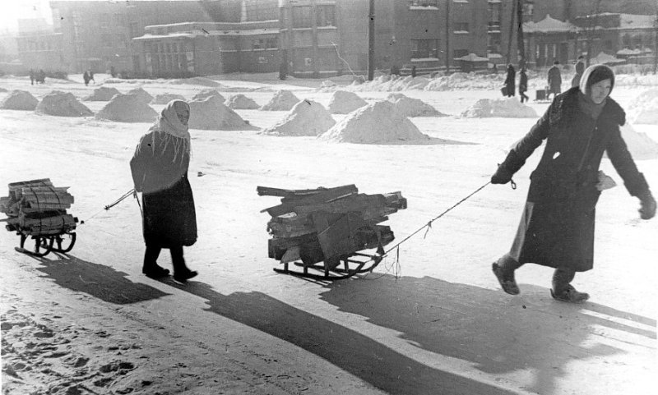
32,1
Notes:
в первый день 1942 года было минус 25, 2 января — минус 27, потом немного потеплело, но к 10 января температура вновь опустилась до минус 25. Вторая декада января была холоднее. 11 января — 27, 12-го — 33, 13-го — 35, 14-го — 30. Следующие 5 дней чуть отпустило — от минус 13 до 24. В третьей декаде вновь похолодало. 20 и 21 января — минус 34, 23-го — 28, 24-го -34, 25-го — 30, 26-го — 25, 27-го — 30, 28-го — 27 градусов мороза.

Slide 16
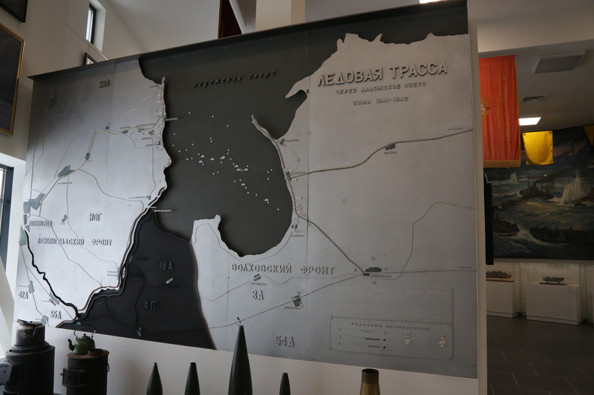
1941-1942

Slide 17
Наш долг - помнить, благодаря кому мы не просто победили в Великой Отечественной Войне, но и просто живем и дышим сегодня.

Slide 18
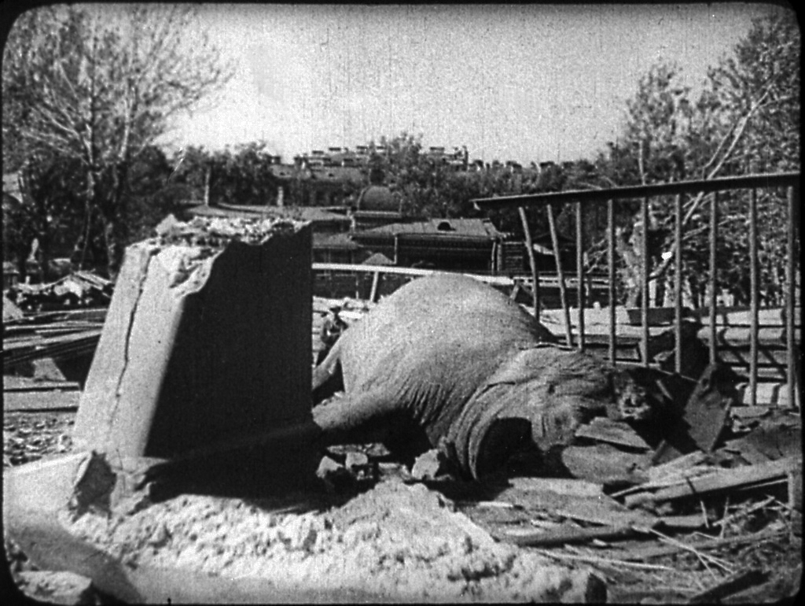
10.09.1941
Notes:
Судьба животных блокадного Ленинграда — это тоже часть трагедии города. Человеческая трагедия. А иначе не объяснишь, почему не один и не два, а едва ли не каждый десятый блокадник помнит, рассказывает о гибели от бомбы слона в зоопарке. Источник: https://fishki.net/1240360-uzhasy-blokadnogo-leningrada.html © Fishki.net

Slide 19
https://fishki.net/1240360-uzhasy-blokadnogo-leningrada.html
http://www.blocada.ru/fakticheskoe-nachalo-blokadyi
http://blokada.otrok.ru/library/leningrad/06.htm
Погода блокадной зимы

